Slide 1
کارگاه جستجوی منابع اطلاعات علمی
Notes:
Prepared by Melika Shirmohammadi

Slide 2

چگونه راجع به یک موضوع جستجو میکنید؟

Slide 3
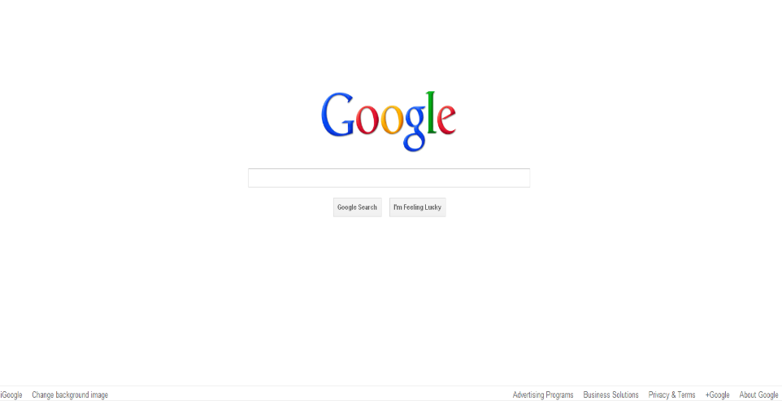

Slide 4


فراتر از Google
Google Scholar
Google Books

Slide 5
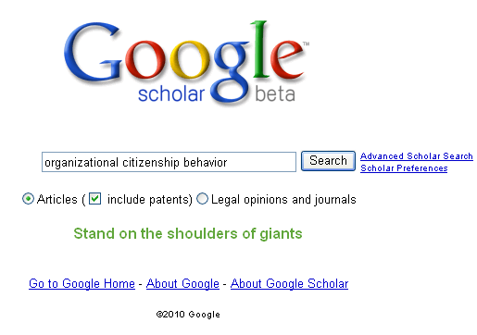

Slide 6
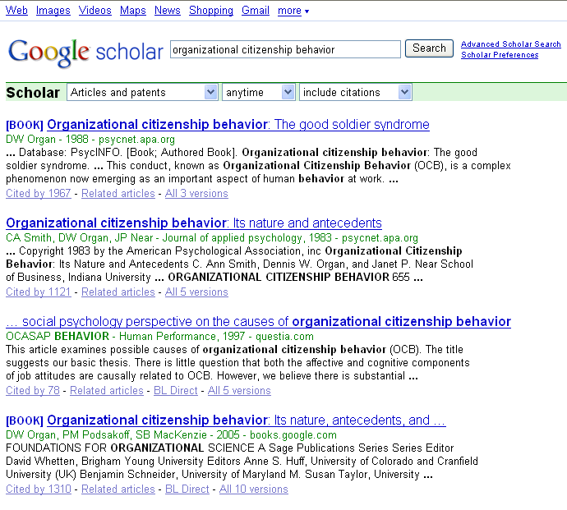

Slide 7

آشنایی با بخش نامرئی وب:
جستجوی علمی

Slide 8
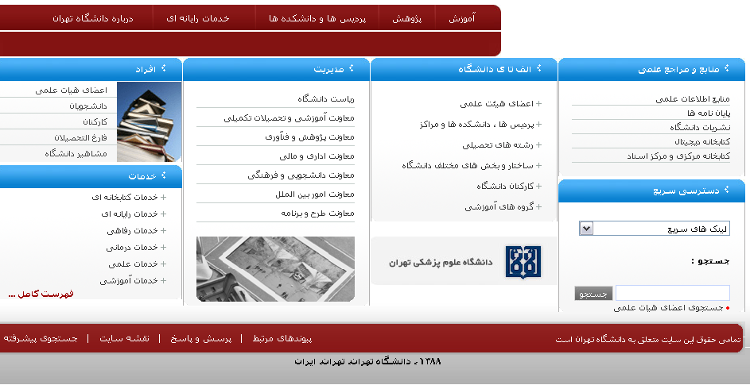
www.ut.ac.ir

Slide 9
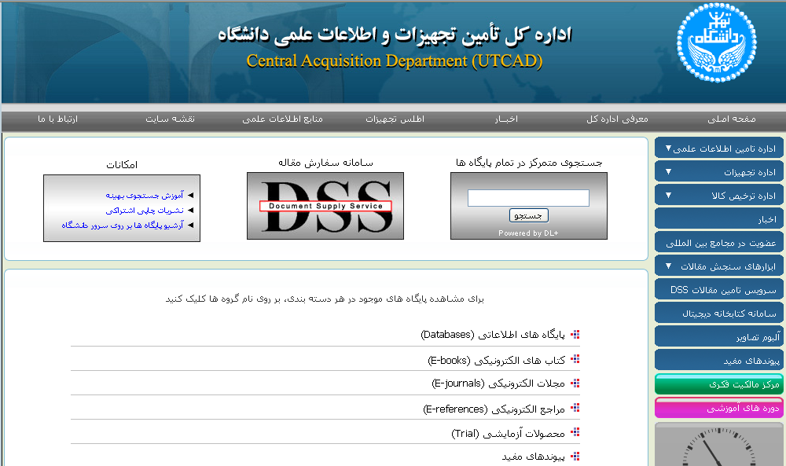

Slide 10







برخی از پایگاه‌های علمی رشته مدیریت را بشناسیم
Emerald
Elsevier
John Wiley
Sage
Ebsco
ProQuest
Springer

Slide 11
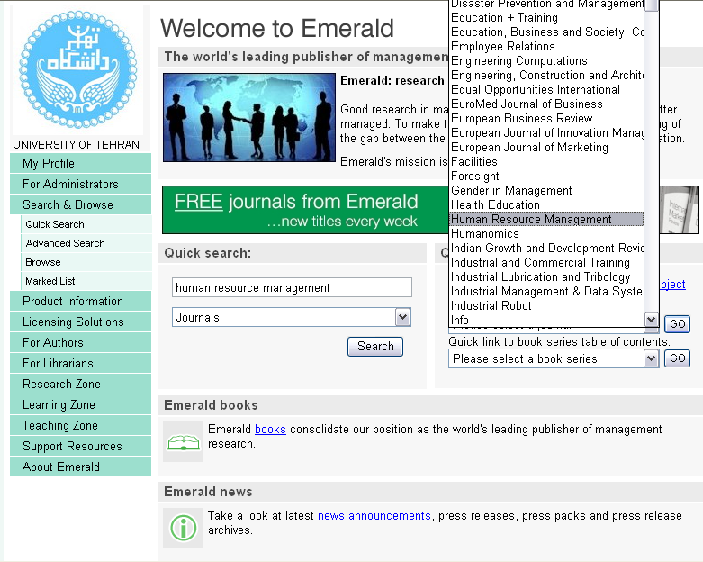
صفحه اصلی Emerald

Slide 12

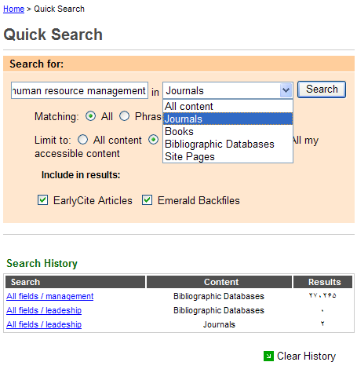
جستجو در Emerald
اگر مایلید در مورد یک موضوع خاص مقاله پیدا کنید از جستجوی سریع کمک بگیرید.

Slide 13
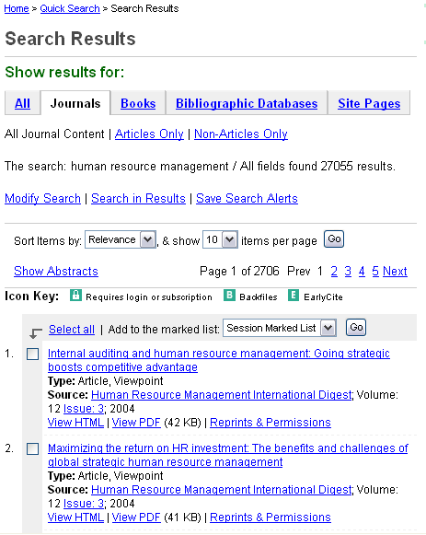
نتایج جستجو

Slide 14
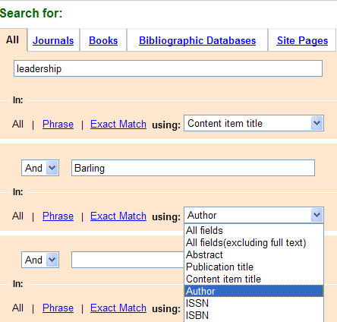
جستجوی پیشرفته
موارد استفاده:
اگر مایلید جستجوی خود را محدودتر کنید می‌توانید از جستجوی پیشرفته کمک بگیرید.
به عنوان مثال اگر نام نویسنده را می‌دانید ولی از عنوان مقاله مورد نظر خود مطمئن نیستید می‌توانید نام نویسنده را در یک قسمت با انتخاب Author و برخی از کلمات عنوان مقاله را در قسمت Article title وارد کنید.

Slide 15
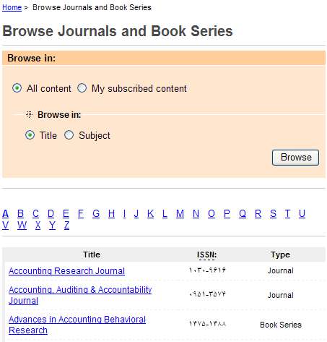
منوی Brows
موارد استفاده:
برای مشاهده فهرست مجلاتی که به آن‌ها دسترسی دارید (انتخاب گزینه my subscribed content)
برای مشاهده یک مجله به خصوص یا بررسی آخرین شماره یک مجله (انتخاب مجله از فهرست الفبایی مجلات)
مشاهده مجلات بر اساس تقسیم‌بندی موضوعی (انتخاب گزینه subject)

Slide 16
مجلات رشته مدیریت را بشناسیم

Slide 17
General management
Academy of management journal
Academy of management review
Academy of management executive
Academy of management learning and education
Journal of management
Journal of management studies
Journal of organizational behavior

Slide 18
HRM
Human resource management
Human Resource Development Quarterly
International Journal of Training and Development
Asia Pacific Journal of Human Resources

Slide 19
Review Journals
MIT Sloan Management Review
Academy of Management Review
California Management Review
International Journal of Management Reviews (wiely)
Human Resource Management Review (elsivier)
International Marketing Review (emerald)

Slide 20



کدام مجله معتبر است؟

Slide 21
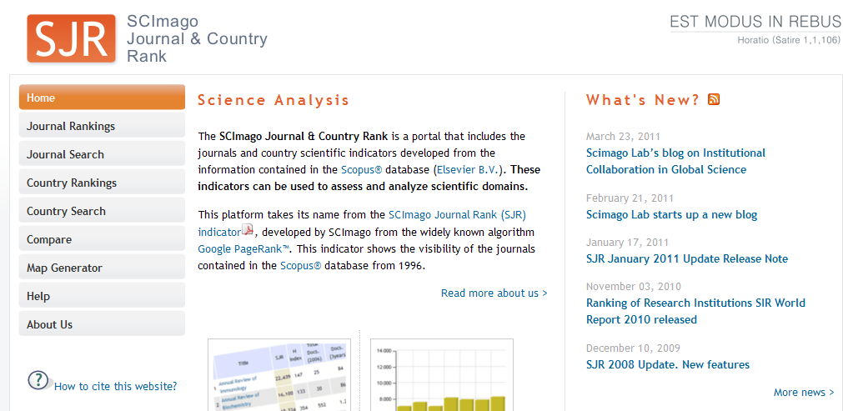

http://www.scimagojr.com/

Slide 22
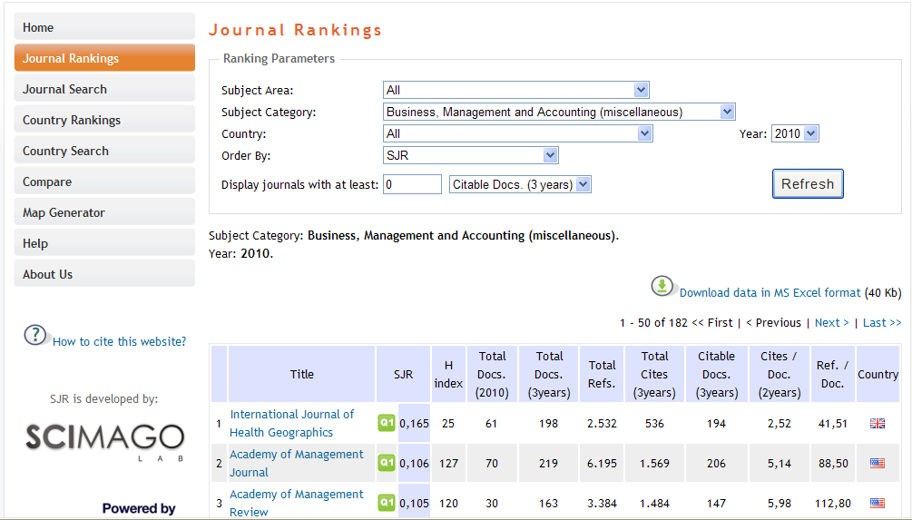

Slide 23
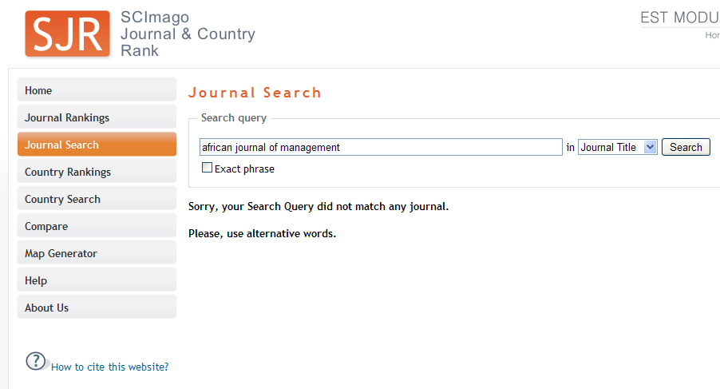


Slide 24

جستجو در ISI و Scopus
بانکهای اطلاعاتی موتورهای جستجوگری هستند که بخش قابل توجهی از اطلاعات علمی ناشران مختلف را به صورت نمایه و چکیده در اختیار کاربران قرار میدهند.
در صورت اشتراک ناشران، لینک به Full text نیز ایجاد میشود.

Slide 25
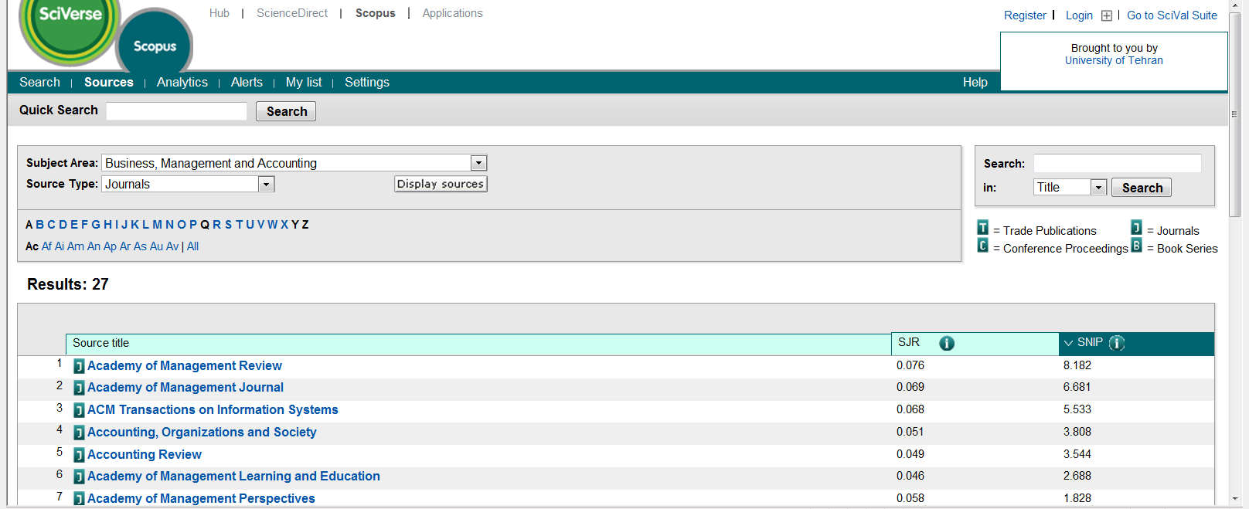

Slide 26
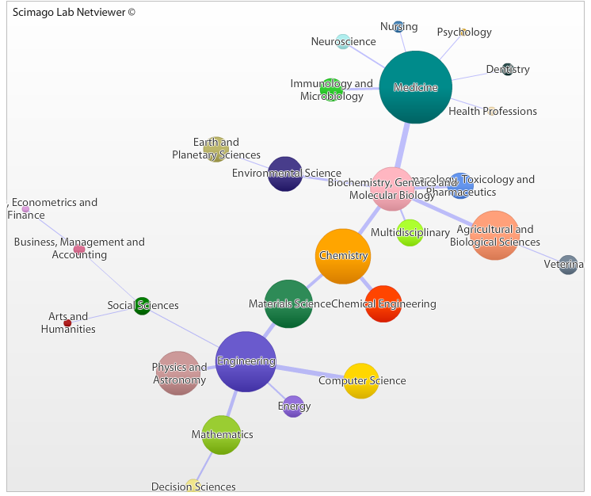

Slide 27
Subject Area: Business, Management, and Accounting
Subject Category: Management Information System
 | Middle East | Iran | Northern America
1996 | 18 | 1 | 1,053
1997 | 13 | 0 | 433
1998 | 9 | 0 | 706
1999 | 12 | 0 | 244
2000 | 9 | 1 | 282
2001 | 10 | 0 | 318
2002 | 20 | 0 | 308
2003 | 16 | 0 | 332
2004 | 11 | 0 | 301
2005 | 27 | 2 | 376
2006 | 46 | 0 | 519
2007 | 41 | 2 | 582
2008 | 67 | 15 | 584
2009 | 63 | 12 | 512
2010 | 84 | 14 | 689

Slide 28
Subject Area: Business, Management, and Accounting
Subject Category: Organizational Behavior and HRM
 | Middle East | Iran | Northern America
1996 | 20 | 1 | 461
1997 | 12 | 0 | 437
1998 | 15 | 0 | 454
1999 | 26 | 0 | 435
2000 | 14 | 0 | 343
2001 | 18 | 0 | 362
2002 | 19 | 0 | 408
2003 | 26 | 0 | 480
2004 | 19 | 0 | 335
2005 | 27 | 0 | 383
2006 | 35 | 2 | 505
2007 | 37 | 0 | 482
2008 | 36 | 0 | 617
2009 | 53 | 0 | 796
2010 | 52 | 1 | 1,153

Slide 29
ISI چیست؟
ISI = Institute for Scientific Information
این موسسه به پژوهشگران در مرجع شناسی کمک میکند و ارجاعات مجلات تخصصی را تحلیل می‌نماید. پایگاه داده‌های این موسسه دربرگیرنده تعداد زیادی از مجلات تخصصی رشته‌های مختلف است.
هر سال ISI گزارشی از ارجاعات کلیه مجله‌ها منتشر میکند
(Annual Citation Report) که در آن امتیاز (impact factor) هر مجله نشان‌دهنده غنای علمی و رتبه آن در میان سایر مجلات یک رشته به خصوص است.

Slide 31

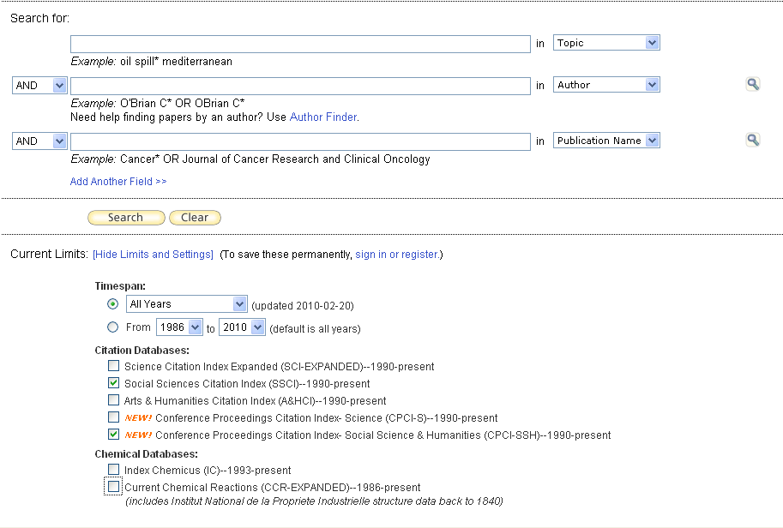
1
2
4
3
5
6
7

Slide 32
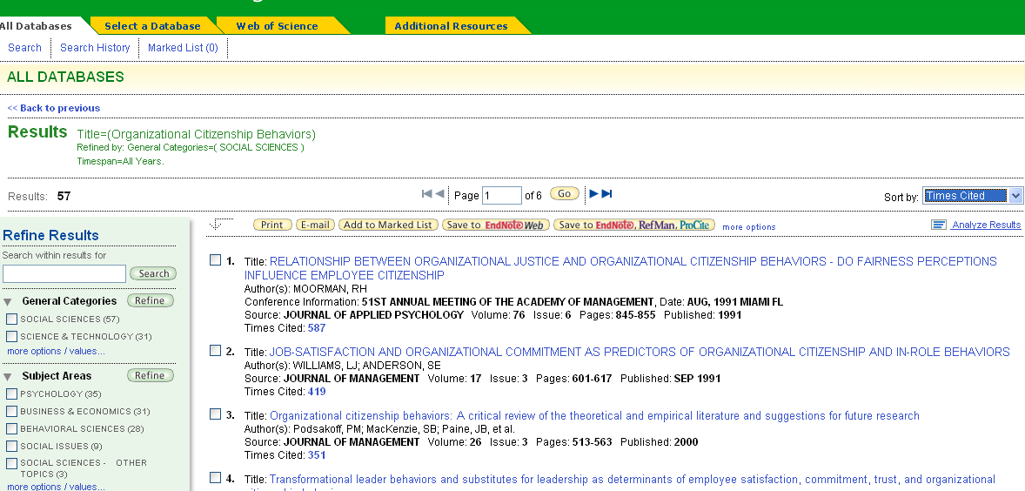
1
2
5
3
4

Slide 33
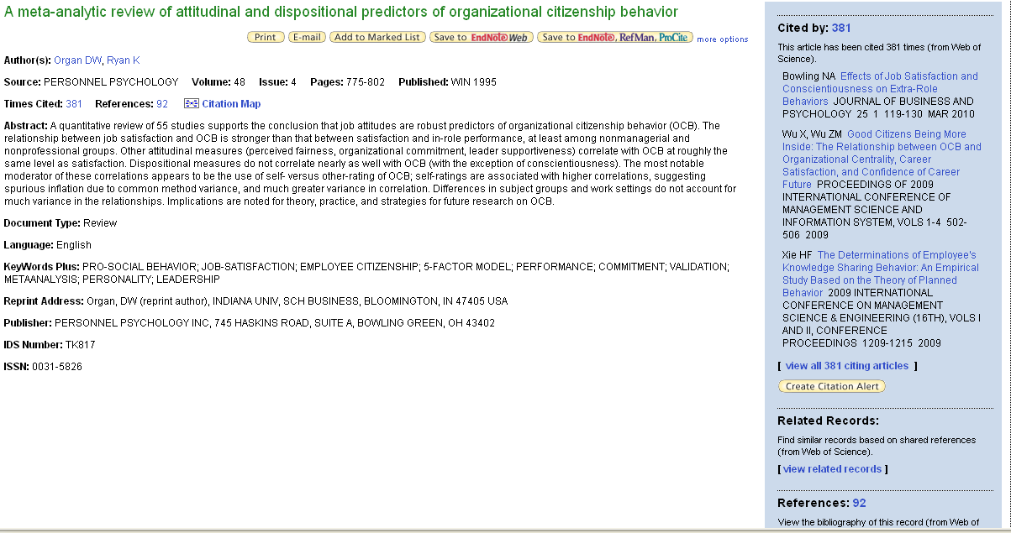
1
7
2
3
4
5
6

Slide 34
کدام مجله ISI است؟

Slide 36
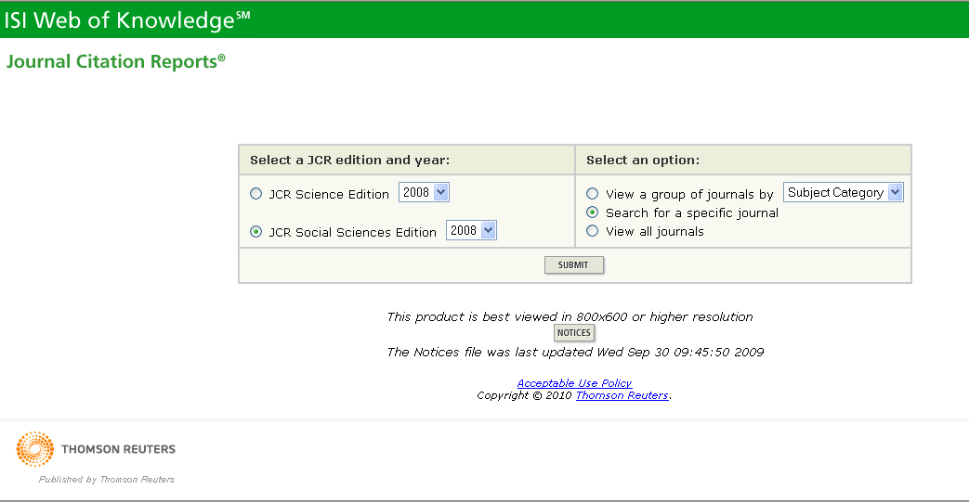
1
7
3
4
2

Slide 37
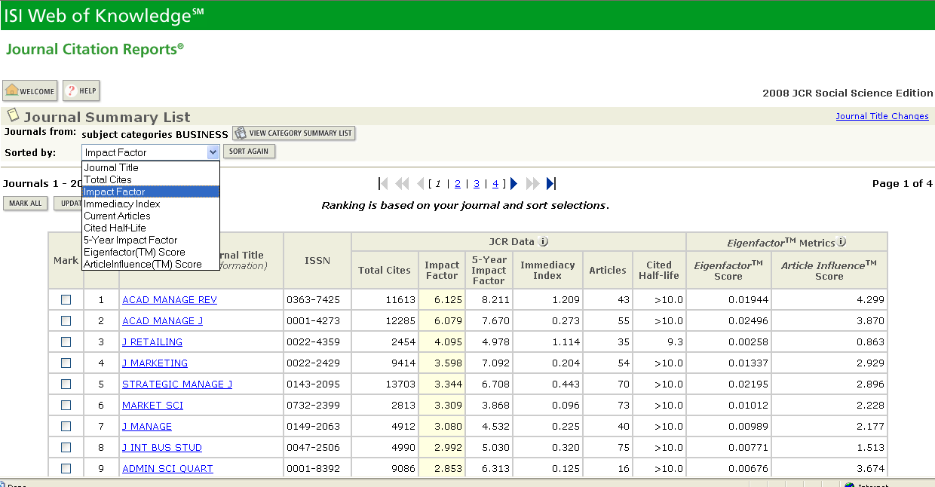
1
2
3

Slide 38
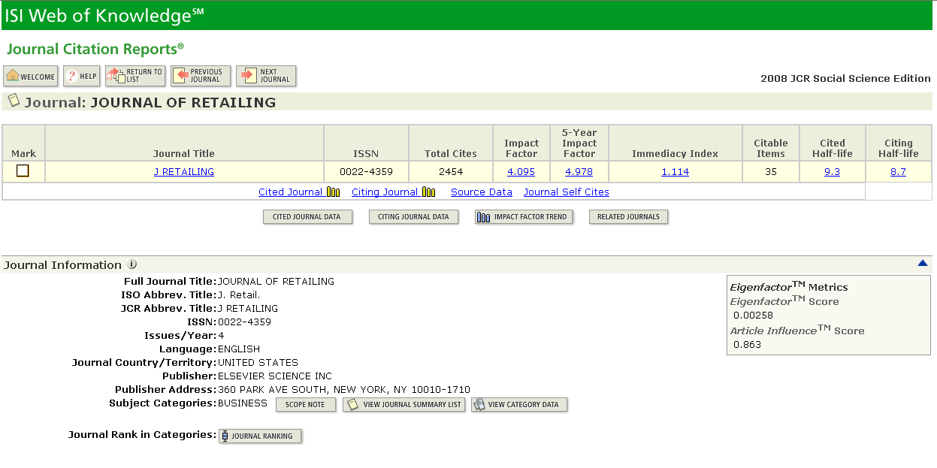
2
1
3
4

Slide 39
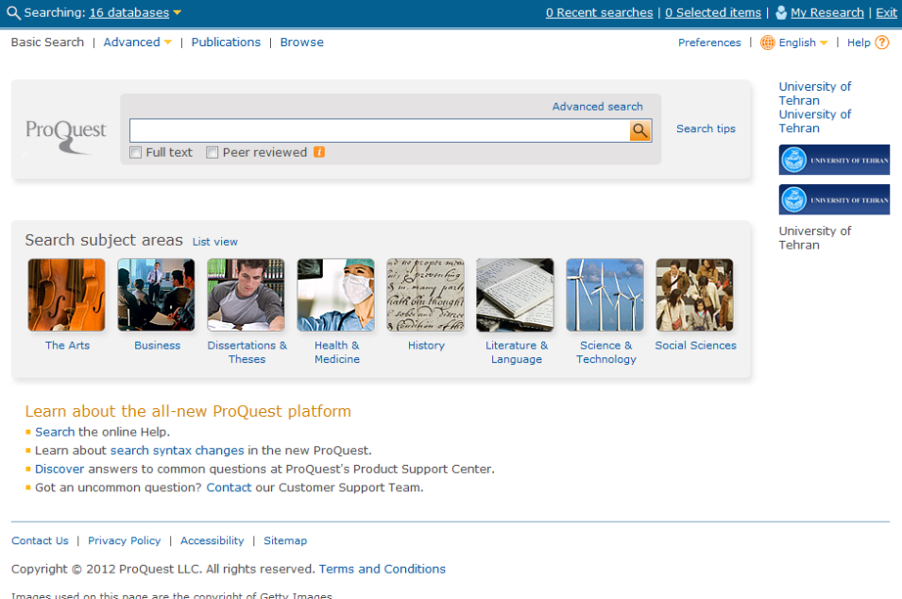

Slide 40
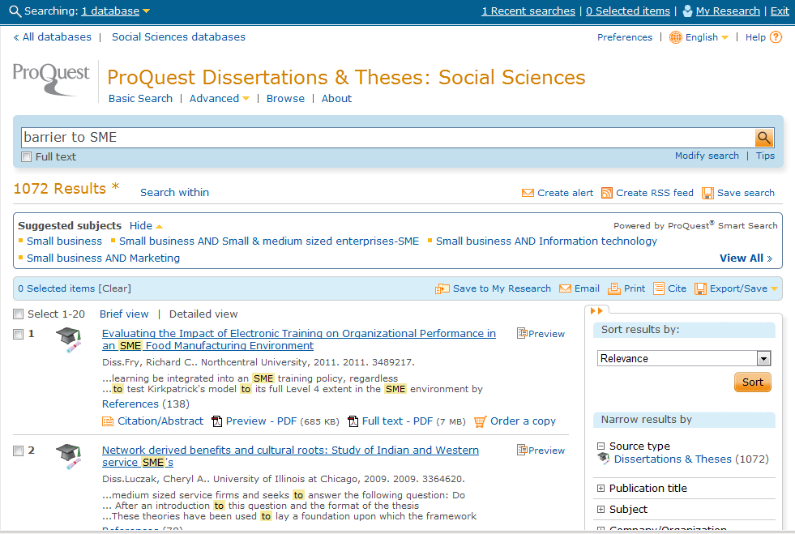

Slide 41
با انواع مقالات آشنا شویم!
مقاله پژوهشی (Research paper): مقالاتی که نتایج یک تحقیق انجام شده توسط یک یا گروهی از پژوهشگران را گزارش می‌کند. تحقیقاتی چون تحقیقات مدل‌سازی و آزمون مدل، تحقیقات پیمایشی یا تحقیقات تجربی. مثال
مقاله مفهومی (Conceptual paper): این مقالات در نتیجه یک تحقیق نوشته نشده‌اند ولی دارای فرضیه هستند. این مقالات دربرگیرندۀ بحث‌های فلسفی در مورد یک موضوع و مقایسه تحقیقات و اندیشه‌های سایر محققان است. مثال
مقالات مروری (Literature review): مقالاتی که هدف اصلی آن‌ها جمع‌آوری و توصیف تحقیقات انجام‌شده در مورد یک موضوع مشخص است. مثال
مطالعات موردی (Case study): مقالاتی که وضعیت یک سازمان را از ابعاد مختلف یا در خصوص یک موضوع مشخص توصیف می‌کنند. مثال
انواع دیگر مقالات: مرور جامع (General review)، مقاله فنی (Technical paper) دیدگاه (Viewpoint)

Slide 42

مقاله‌های خوب پیدا کنیم
برخی از کلیدهای قضاوت دربارۀ کیفیت یک مقاله:
اعتبار مجله
تعداد ارجاعات به مقاله
محتوا و نوع مقاله
نویسنده/نویسندگان مقاله

Slide 43
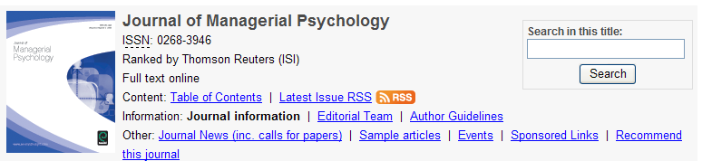
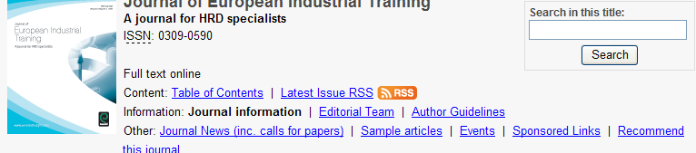
اعتبار مجلات

Slide 44


جستجوی مقالات فارسی
نما متن نشریات
بانک اطلاعات نشریات کشور

Slide 45
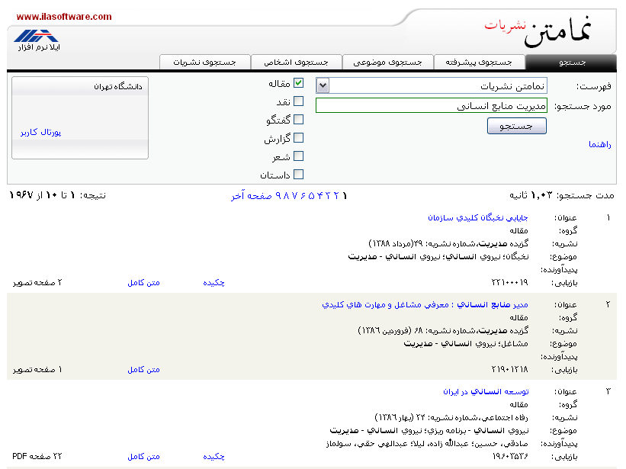

Slide 46
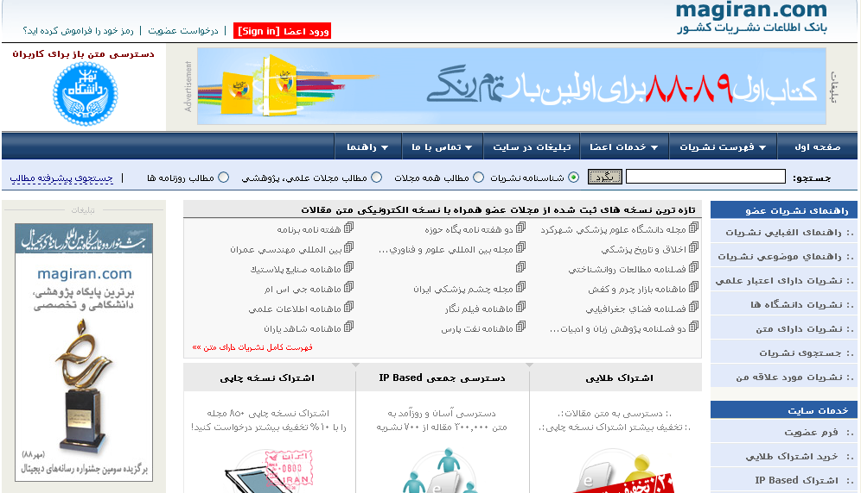

Slide 47
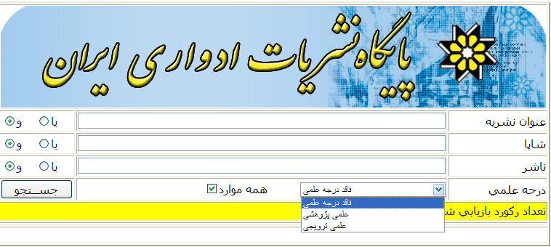
کدام مجله فارسی معتبر است؟
http://search.ricest.ac.ir/ricest/SearchJournal.aspx
مجلات مصوب وزارت علوم، تحقیقات و فن آوری

Slide 48
برخی از مجلات داخلی
فصلنامه علوم مدیریت ایران
نشريه مديريت فناوري اطلاعات
نشريه تحقيقات مالي
فرهنگ مديريت
فصلنامه بررسيهاي حسابداري وحسابرسي
نشريه مديريت بازرگاني
نشريه مديريت صنعتي
نشريه مديريت دولتي

Slide 49
جستجوی موثر
خواندن
جستجو
نتیجه دلخواه از جستجو

Slide 50
جستجوی موثرتر
استفاده از کلیدواژه های مناسب
  کلیدواژه های کلی
  کلیدواژه های جزئی
  کلیدواژه های مرتبط
استفاده از علایم مناسب
  “”
  AND
تعیین نوع فایل (pdf، doc، ppt)
تعیین نوع وب سایت (.edu، .gov، .org، .com)

Slide 51


